Slide 1
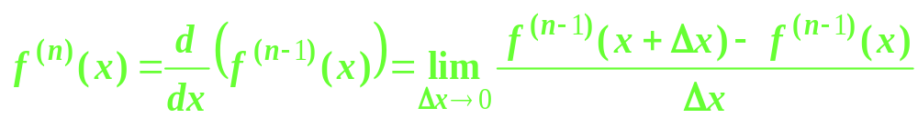
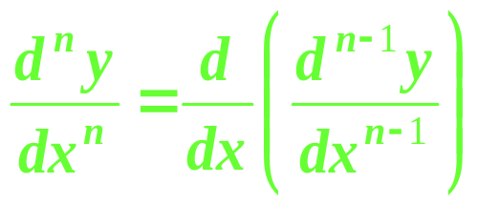
§2.3 高阶导数
定义：
y=f (x) 在 x 处的 n 阶导数 ( 记为 或
定义为
即
说明：
(1) 导数阶数 时 , 称为高阶导数

Slide 2
(2) n 阶导数记号
当 x 为定值时 ,
表示 y=f (x) 在 x 处的 n 阶导数值,
当 x 为变量时 ，
表示 y=f (x) 的 n 阶导函数
例
解

Slide 3
例
解
注意：
（1）
（2）

Slide 4
例
（隐函数求高阶导数）
解
先求
将方程中的 y 看作 y(x) , 两边对
x 求导 , 有
即
(1)
解得
为求 , 将 (1)式两边再对 x 求导 , 有
(2)

Slide 5
将 代入 (2) , 解得
例
(参数方程求高阶导数）
解
先求
利用参数方程求导公式 , 有

Slide 6
为求
只需注意一阶导数 仍是参数方程
表示的
相当于对导函数的参数
方程再用一次参数方程
求导公式

Slide 7
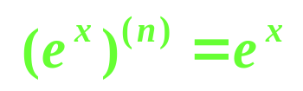
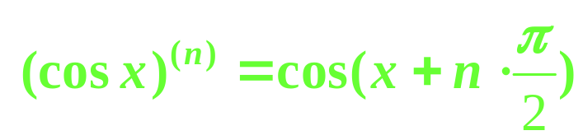

例
解
采用找规律的方法求解问题
(1)
即
(1)
(2)
即
(2)
(3)
即
(3)

Slide 8
例
解
(1)
(2)
由

Slide 9
在上式中令常数 (-b) = b , 得
所以 , 有

Slide 10
例
解
一般地 , 有

Slide 11
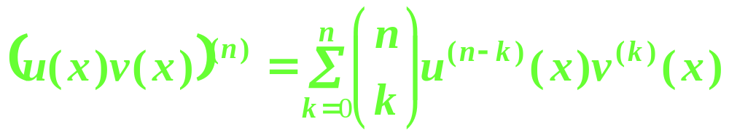
莱布尼兹公式：
其中 都存在
例
解
利用莱布尼兹公式 , 有

Slide 12
设
则
将上式两边对 x 求 n 阶导数 , 得
令 x =0 得
即

Slide 13

于是
所以

